Slide 1

Java EE企业级应用开发教程
（Spring+Spring MVC+MyBatis）
第5章 Spring的事务管理
· Spring事务管理概述
· 声明式事务管理

Slide 2

学习目标
基于XML和Annotation的
声明式事务的使用
1
掌握
了解
熟悉
Spring事务管理的
两种方式
Spring事务管理的
三个核心接口
3
2

Slide 3
主讲内容
5.1 Spring事务管理概述
主讲内容
Speech content
5.2 声明式事务管理

Slide 4

5.1 Spring事务管理概述
什么是Spring的事务管理？
在实际开发中，操作数据库时都会涉及到事务管理问题，为此Spring提供了专门用于事务处理的API。Spring的事务管理简化了传统的事务管理流程，并且在一定程度上减少了开发者的工作量。

Slide 5
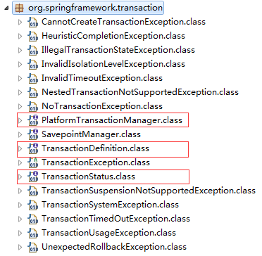
5.1.1 事务管理的核心接口
在Spring的所有JAR包中，包含一个名为spring-tx-4.3.6.RELEASE的JAR包，该包就是Spring提供的用于事务管理的依赖包。在该JAR包的org.springframework.transaction包中，有3个接口文件PlatformTransactionManager、TransactionDefinition和TransactionStatus，如下图所示：
Spring事务管理的三个核心接口

Slide 6
5.1.1 事务管理的核心接口
1.Platform TransactionManager
PlatformTransactionManager接口是Spring提供的平台事务管理器，主要用于管理事务。该接口中提供了三个事务操作的方法，具体如下：
TransactionStatus getTransaction(TransactionDefinition definition);
用于获取事务状态信息
void commit(TransactionStatus status);
用于提交事务
void rollback(TransactionStatus status);
用于回滚事务

Slide 7


5.1.1 事务管理的核心接口
PlatformTransactionManager接口只是代表事务管理的接口，并不知道底层是如何管理事务的，具体如何管理事务则由它的实现类来完成。该接口常见的几个实现类如下：
1
org.springframework.jdbc.datasource.DataSourceTransactionManager
常用接口实现类
用于配置JDBC数据源的事务管理器
2
org.springframework.orm.hibernate4.HibernateTransactionManager
用于配置Hibernate的事务管理器
3
org.springframework.transaction.jta.JtaTransactionManager
用于配置全局事务管理器
  小提示：当底层采用不同的持久层技术时，系统只需使用不同的PlatformTransactionManager实现类即可。

Slide 8
5.1.1 事务管理的核心接口
2.TransactionDefinition
TransactionDefinition接口是事务定义（描述）的对象，该对象中定义了事务规则，并提供了获取事务相关信息的方法，具体如下：
String getName( ); 获取事务对象名称
int getIsolationLevel( ); 获取事务的隔离级别
int getPropagationBehavior( ); 获取事务的传播行为
int getTimeout( ); 获取事务的超时时间
boolean isReadOnly( ); 获取事务是否只读

Slide 9
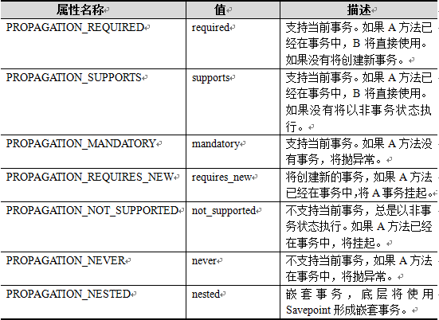
5.1.1 事务管理的核心接口
上述方法中，事务的传播行为是指在同一个方法中，不同操作前后所使用的事务。传播行为有很多种，具体如下表所示：
在事务管理过程中，传播行为可以控制是否需要创建事务以及如何创建事务，通常情况下，数据的查询不会影响原数据的改变，所以不需要进行事务管理，而对于数据的插入、更新和删除操作，必须进行事务管理。如果没有指定事务的传播行为，Spring默认传播行为是REQUIRED。

Slide 10
5.1.1 事务管理的核心接口
3.TransactionStatus
TransactionStatus接口是事务的状态，它描述了某一时间点上事务的状态信息。该接口中包含6个方法，具体如下：
void flush(); 刷新事务
boolean hasSavepoint(); 获取是否存在保存点
boolean isCompleted(); 获取事务是否完成
boolean isNewTransaction(); 获取是否为新事务
boolean isRollbackOnly(); 获取事务是否回滚
void setRollbackOnly(); 设置事务回滚

Slide 11


5.1.2 事务管理的方式
编程式事务管理
通过编写代码实现的事务管理，包括定义事务的开始、正常执行后的事务提交和异常时的事务回滚
Spring事务管理分两种方式
声明式事务管理
通过AOP技术实现的事务管理，主要思想是将事务作为一个“切面”代码单独编写，然后通过AOP技术将事务管理的“切面”植入到业务目标类中
声明式事务管理最大的优点在于开发者无需通过编程的方式来管理事务，只需在配置文件中进行相关的事务规则声明，就可以将事务应用到业务逻辑中。这使得开发人员可以更加专注于核心业务逻辑代码的编写，在一定程度上减少了工作量，提高了开发效率，所以在实际开发中，通常都推荐使用声明式事务管理。

Slide 12
主讲内容
5.1 Spring事务管理概述
主讲内容
Speech content
5.2 声明式事务管理

Slide 13
5.2 声明式事务管理
如何实现Spring的声明式事务管理？
Spring的声明式事务管理可以通过两种方式来实现，一种是基于XML的方式，另一种是基于Annotation的方式。接下来的两个小节中，将对这两种声明式事务管理方式进行详细讲解。

Slide 14
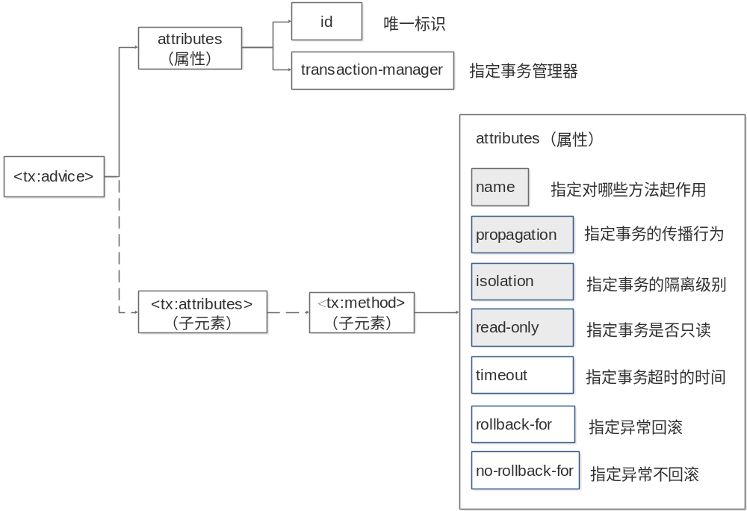
5.2.1 基于XML方式的声明式事务
基于XML方式的声明式事务是在配置文件中通过<tx:advice>元素配置事务规则来实现的。当配置了事务的增强处理后，就可以通过编写的AOP配置，让Spring自动对目标生成代理。<tx:advice>元素及其子元素如下图所示：

Slide 15
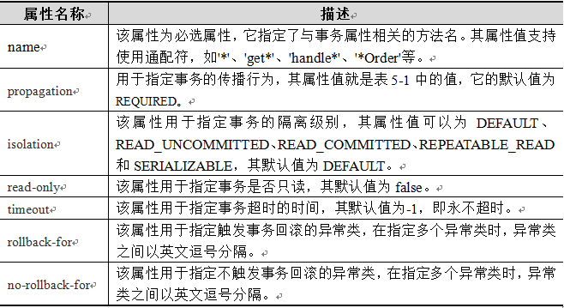
5.2.1 基于XML方式的声明式事务
配置<tx:advice>元素的重点是配置<tx:method>子元素，上图中使用灰色标注的几个属性是<tx:method>元素中的常用属性。其属性描述具体如下：

Slide 16

5.2.1 基于XML方式的声明式事务
学习案例
Hibernate
的
二级缓存
案例代码
接下来，就通过一个模拟银行转账的案例来演示基于XML方式的声明式事务管理的使用，请查看教材5.2.1小节。

Slide 17



5.2.2 基于Annotation方式的声明式事务
在Spring容器中注册事务注解驱动；
基于Annotation方式的声明式事务
<tx:annotation-driven transaction-manager="transactionManager"/>
在需要事务管理的类或方法上使用@Transactional注解。
如果将注解添加在Bean类上，则表示事务的设置对整个Bean类的所有方法都起作用；如果将注解添加在Bean类中的某个方法上，则表示事务的设置只对该方法有效。

Slide 18
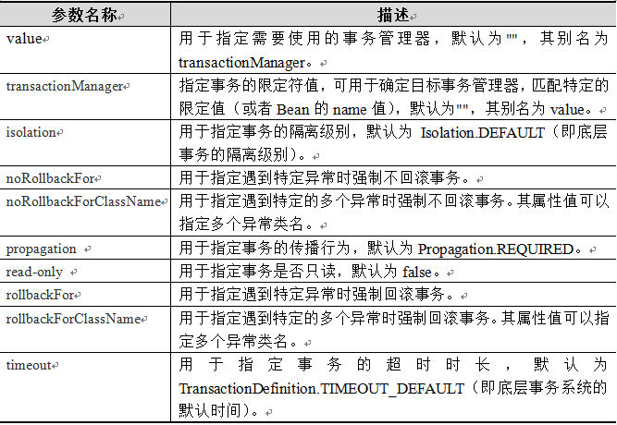
5.2.2 基于Annotation方式的声明式事务
使用@Transactional注解时，可以通过参数配置事务详情：

Slide 19
5.2.2 基于Annotation方式的声明式事务
学习案例
Hibernate
的
二级缓存
案例代码
接下来，就对前面模拟银行转账的案例进行改进，来演示基于Annotation方式的声明式事务管理的使用，请查看教材5.2.2小节。

Slide 20

5.3 本章小结
本章主要对Spring中的事务管理进行了详细讲解。首先讲解了Spring事务管理所涉及的3个核心接口，然后对Spring中事务管理的两种方式进行了介绍，最后通过案例分别对基于XML方式和基于Annotation方式的声明式事务处理的使用进行了详细讲解。
通过本章的学习，读者可以对Spring的事务管理知识有一定的了解，并能够掌握Spring声明式事务管理的使用。

